Slide 1





















第6回 リモコンでシューティングゲームをしよう
だい
かい

Slide 2
目次
もくじ
本日のミッション！
ロボットを組み立てよう！
プログラミングの準備
ロボットを動かそう！
ステップアップ！
チャレンジ！
ほんじつ
く
た
じゅんび
うご

Slide 3
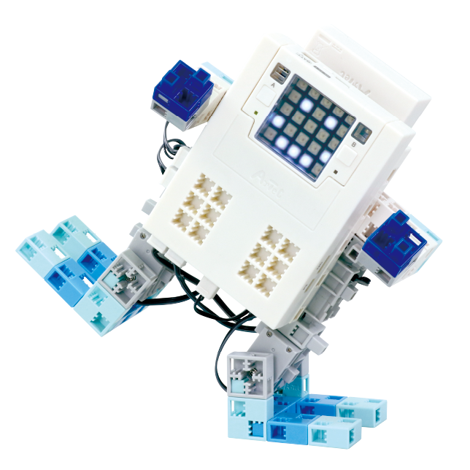
本日のミッション！
ほんじつ
かだい
課題をクリアしよう！

Slide 4
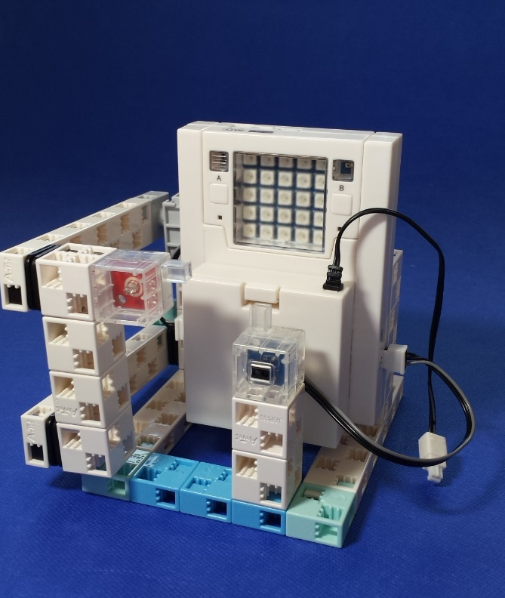
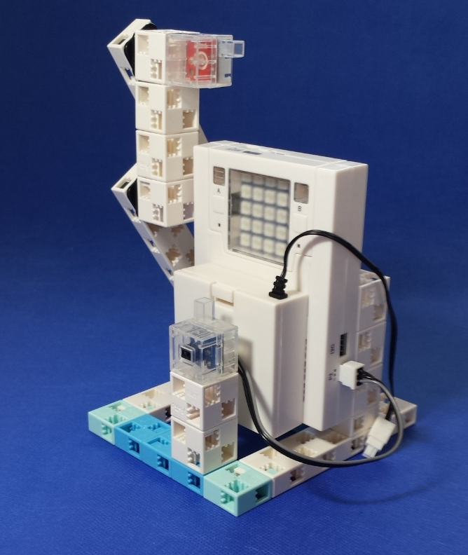

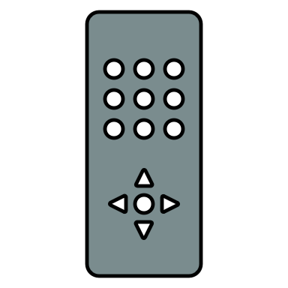

ミッション：リモコンでシューティングゲームをしよう
リモコンで赤外線フォトリフレクタをねらおう！
当たったらロボットが反応するようにプログラムを作ろう！
せきがいせん
あ
はんのう
つく
せきがいせん
め
み
ひかり
でんじは
赤外線とは、目に見えない光（電磁波）のことだよ。
リモコンのボタンを押すと赤外線が出るよ。
電化製品はこの仕組みをつかうことで、離れたところから操作できるよ。
お
せきがいせん
で
でんかせいひん
しく
はな
そうさ

Slide 5
ロボットを組み立てよう！
く
た
く
あ
つく
パーツを組み合わせてロボットを作ろう！

Slide 6
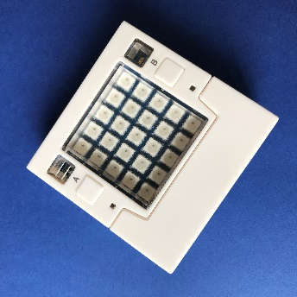
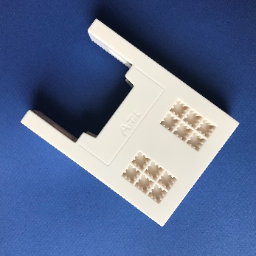
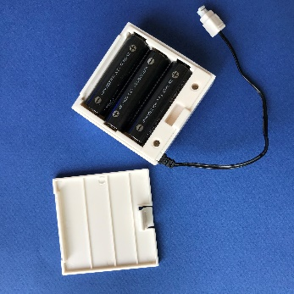
準備するパーツ
じゅんび
パーツの名前
必要な数
なまえ
ひつよう
かず
メインユニット
1
拡張ユニット
1
かくちょう
電池ボックス
1
でんち
※電池を入れてください。
でんち
い

Slide 7
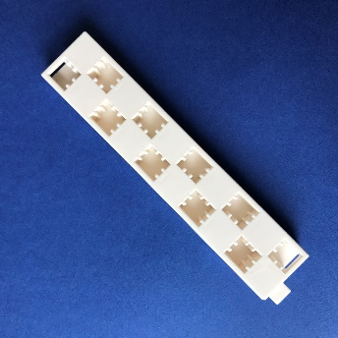
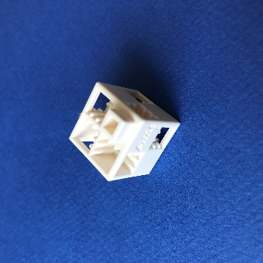
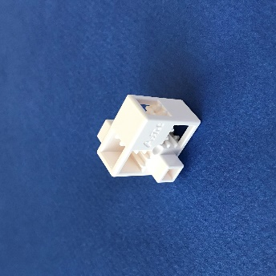
準備するパーツ
じゅんび
パーツの名前
必要な数
なまえ
ひつよう
かず
ステー
4
ブロック
基本四角：白
14
きほんしかく
しろ
ブロック
ハーフA：白
1
しろ

Slide 8
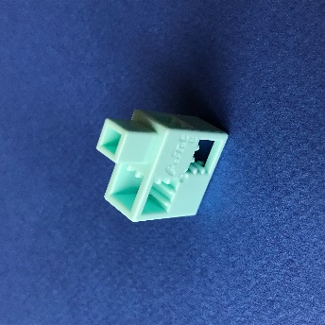
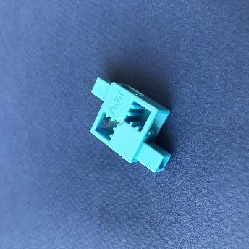
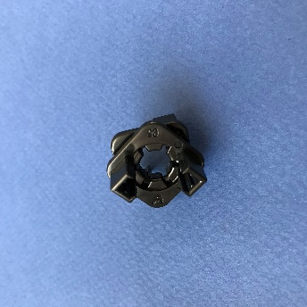
準備するパーツ
じゅんび
パーツの名前
必要な数
なまえ
ひつよう
かず
ブロック
ハーフC：薄水
3
うすみず
ブロック
ハーフD：水
6
みず
回転軸
4
かいてんじく

Slide 9
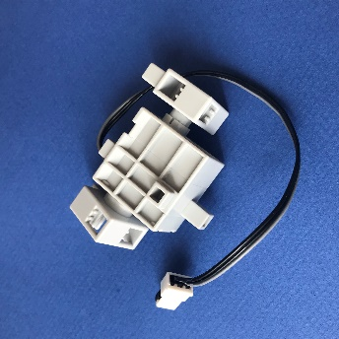
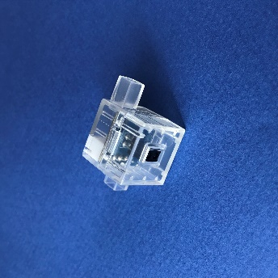
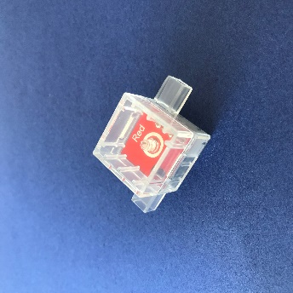
準備するパーツ
じゅんび
パーツの名前
必要な数
なまえ
ひつよう
かず
サーボモーター
1
赤外線フォトリフレクタ
1
せきがいせん
LED・赤
1
あか

Slide 10
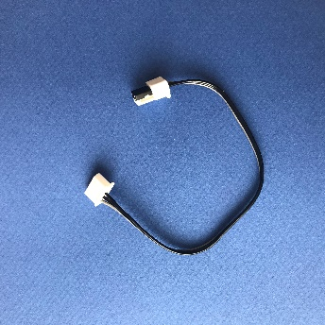
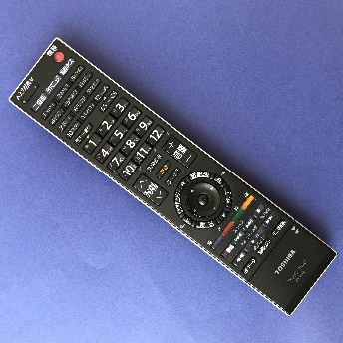
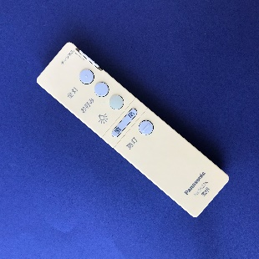
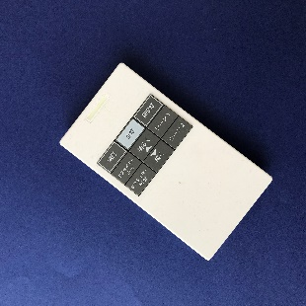
準備するパーツ
じゅんび
パーツの名前
必要な数
なまえ
ひつよう
かず
センサー接続コード
せつぞく
2
（3芯15cm）
しん
リモコン
1
（テレビ以外のリモコンでもOKです。）
いがい

Slide 11
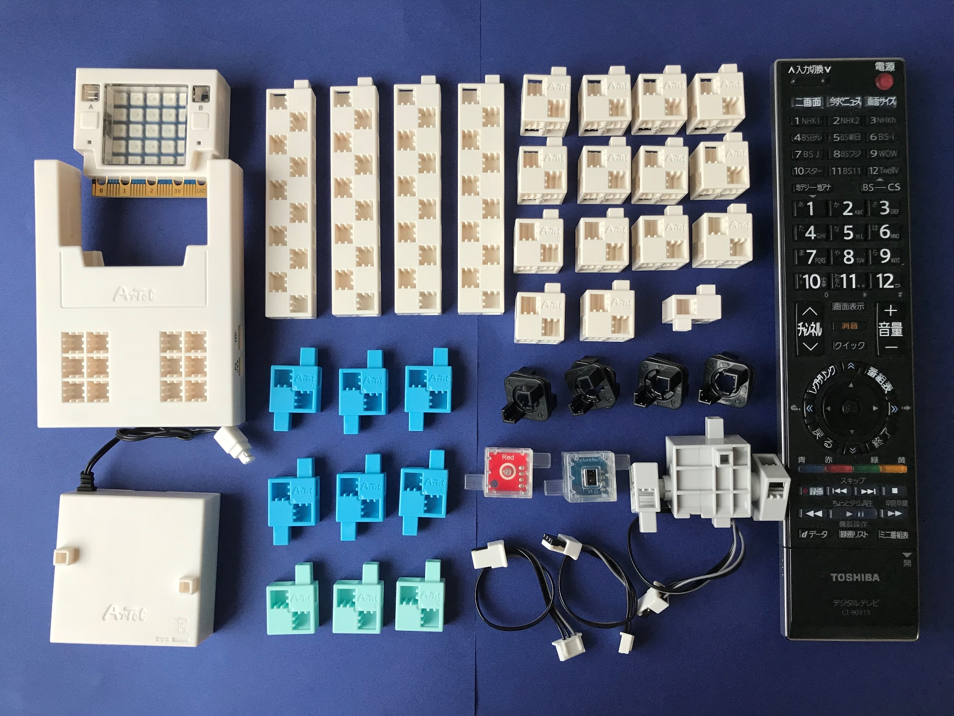
準備するパーツ
じゅんび

Slide 12
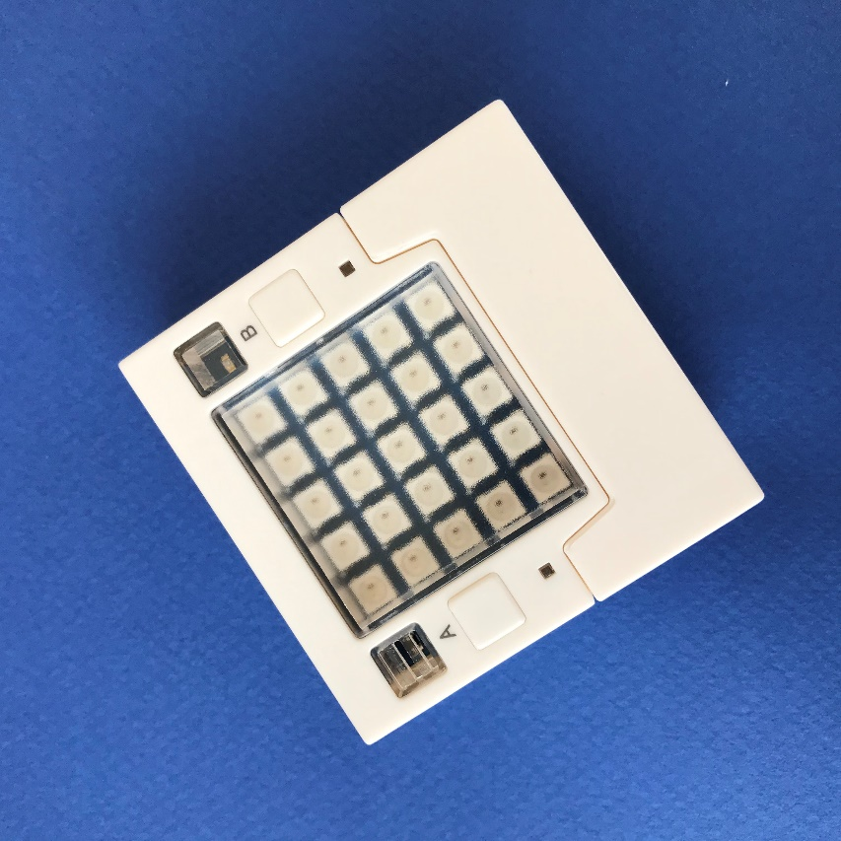
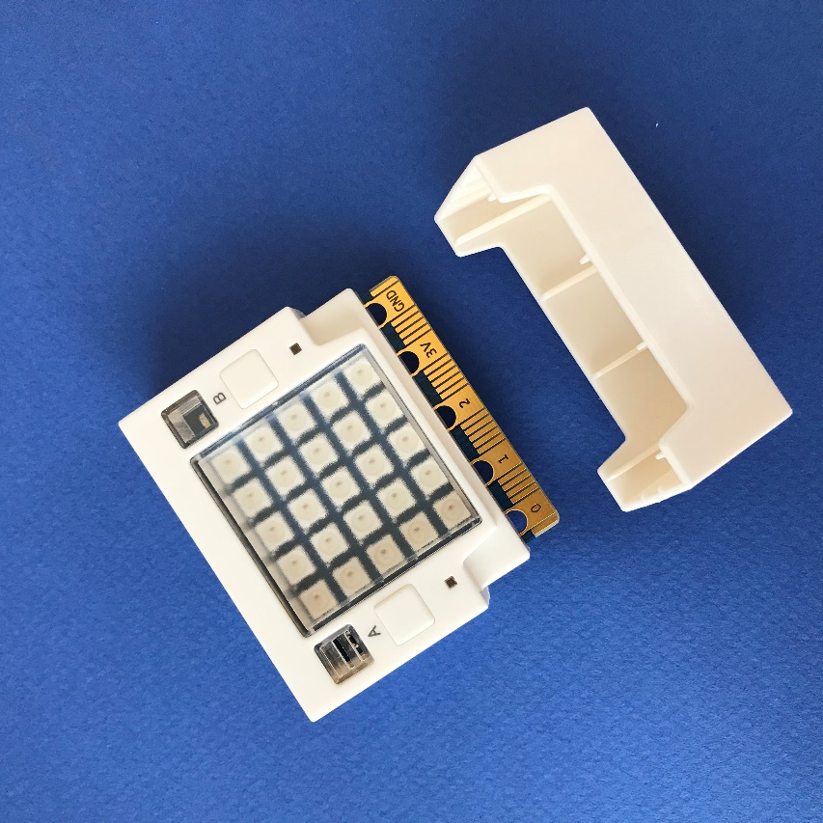
組み立て方 ① 本体を作る
く
た
かた
ほんたい
つく
メインユニットの保護キャップを外します。
ほご
はず

Slide 13
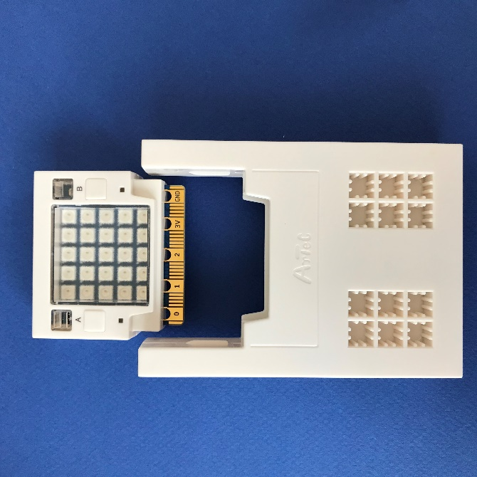
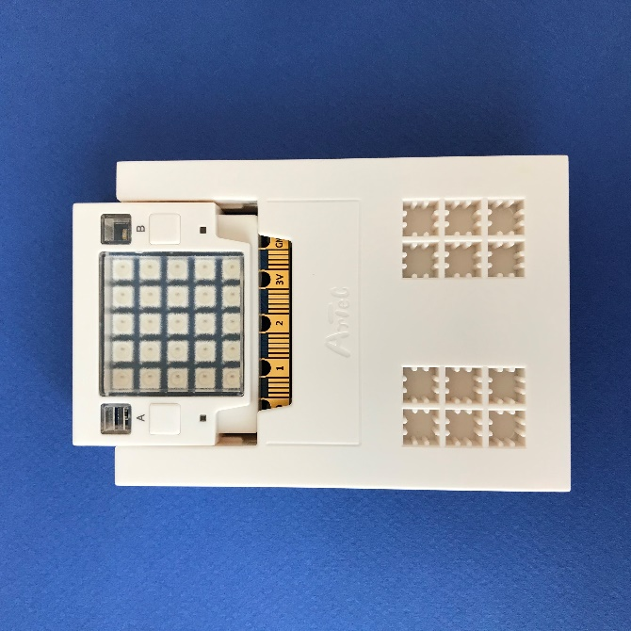
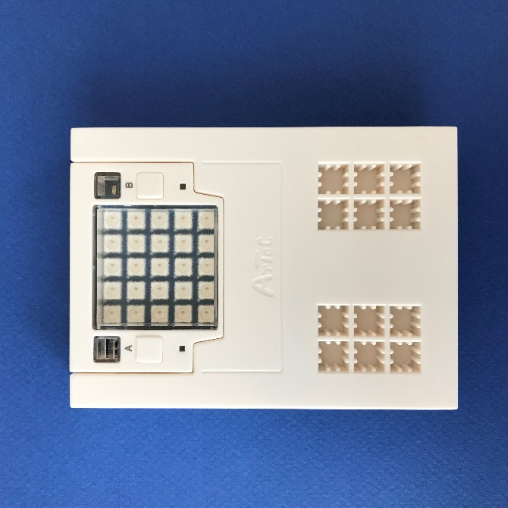

組み立て方 ① 本体を作る
く
た
かた
ほんたい
つく
拡張ユニットに挿し込みます。
かくちょう
さ
こ
挿し込むときは少し強い力が必要だよ。
端子を傷つけないように注意しよう！
さ
こ
すこ
つよ
ちから
ひつよう
たんし
きず
ちゅうい

Slide 14
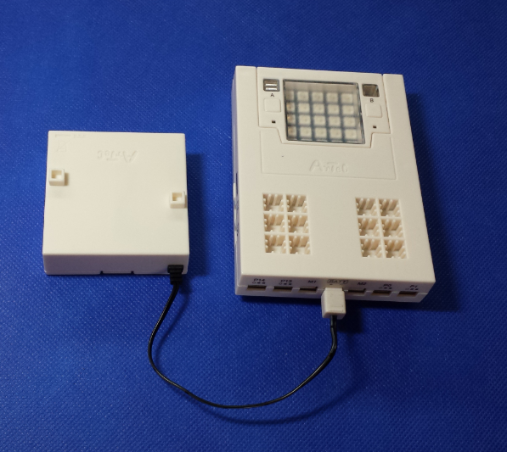
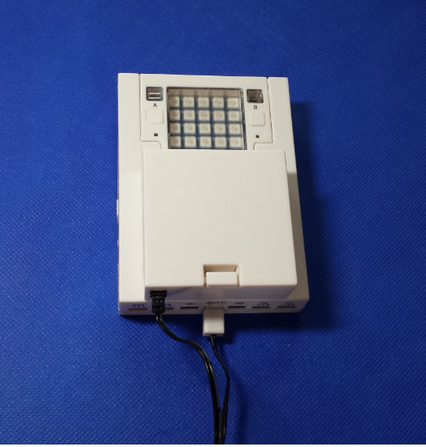
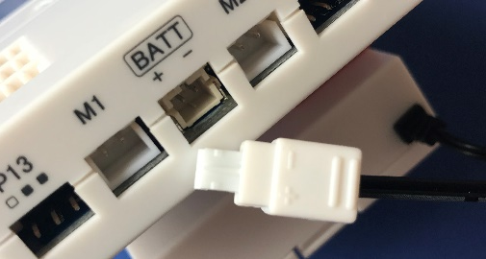
組み立て方 ① 本体を作る
く
た
かた
ほんたい
つく
電池ボックスと拡張ユニットを接続します。
でんち
かくちょう
せつぞく
＋と－の向きを
間違えないように気を付けよう！
プラス
マイナス
む
まちが
き
つ

Slide 15
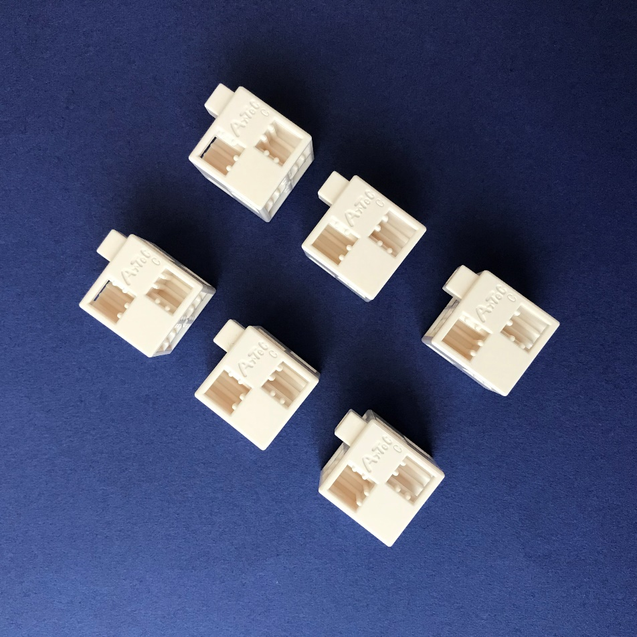
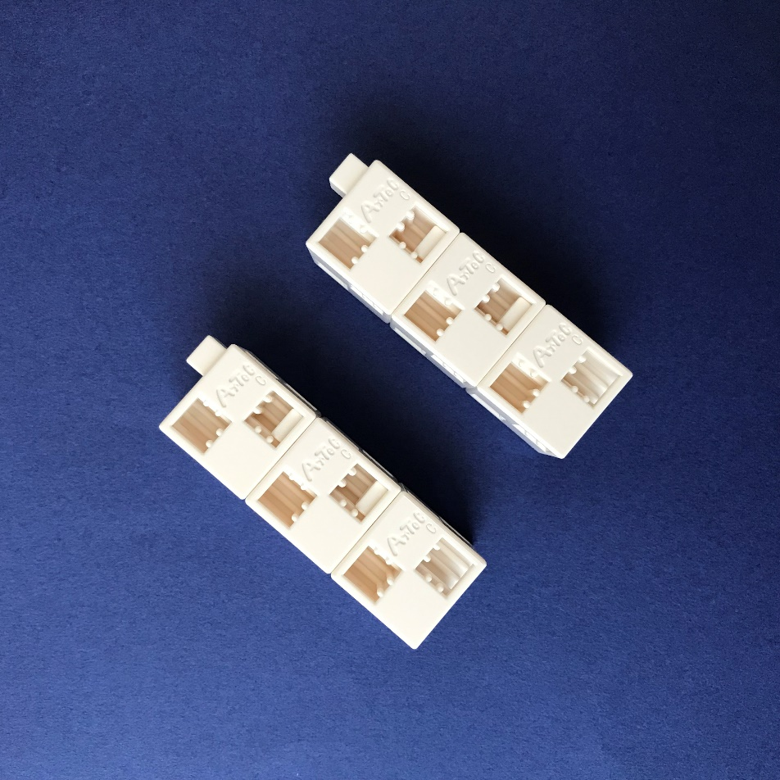
組み立て方 ① 本体を作る
く
た
かた
ほんたい
つく
基本四角：白のブロックを3つずつ組み合わせます。
きほんしかく
しろ
く
あ

Slide 16
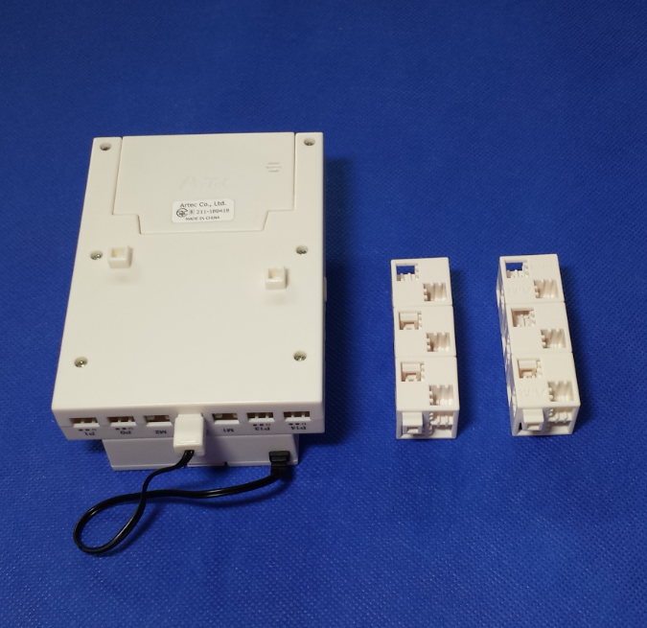
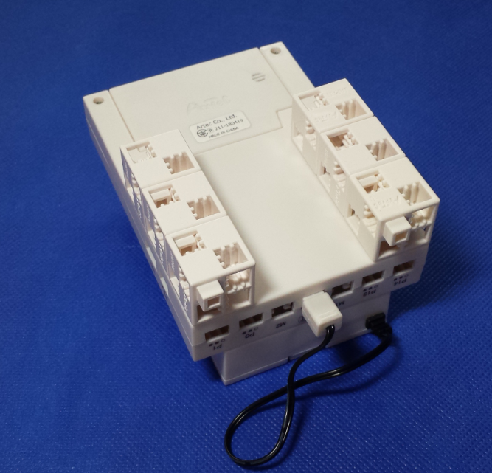

組み立て方 ① 本体を作る
く
た
かた
ほんたい
つく
拡張ユニットの裏側の突起と組み合わせます。
かくちょう
うらがわ
とっき
く
あ
突起の向きに注意しよう！
とっき
む
ちゅうい

Slide 17
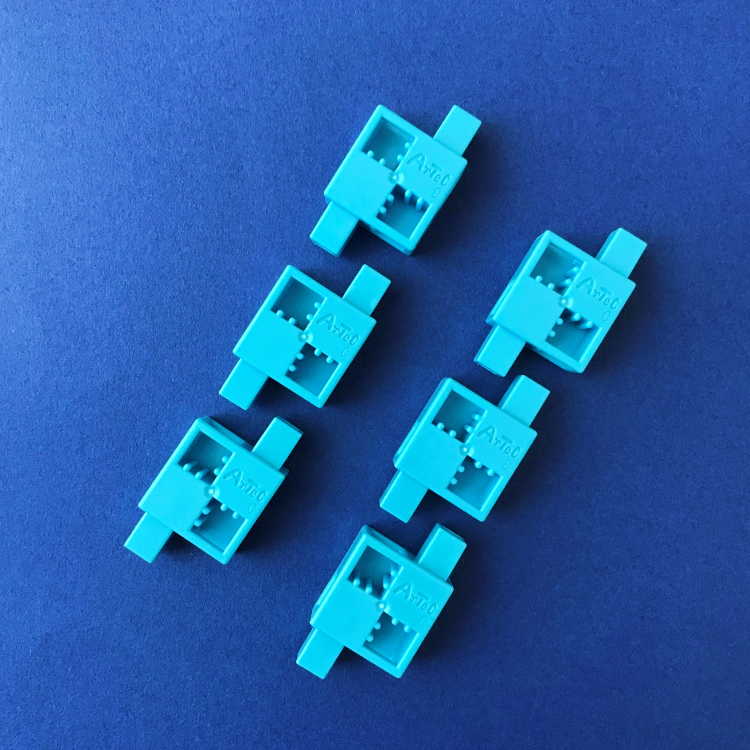
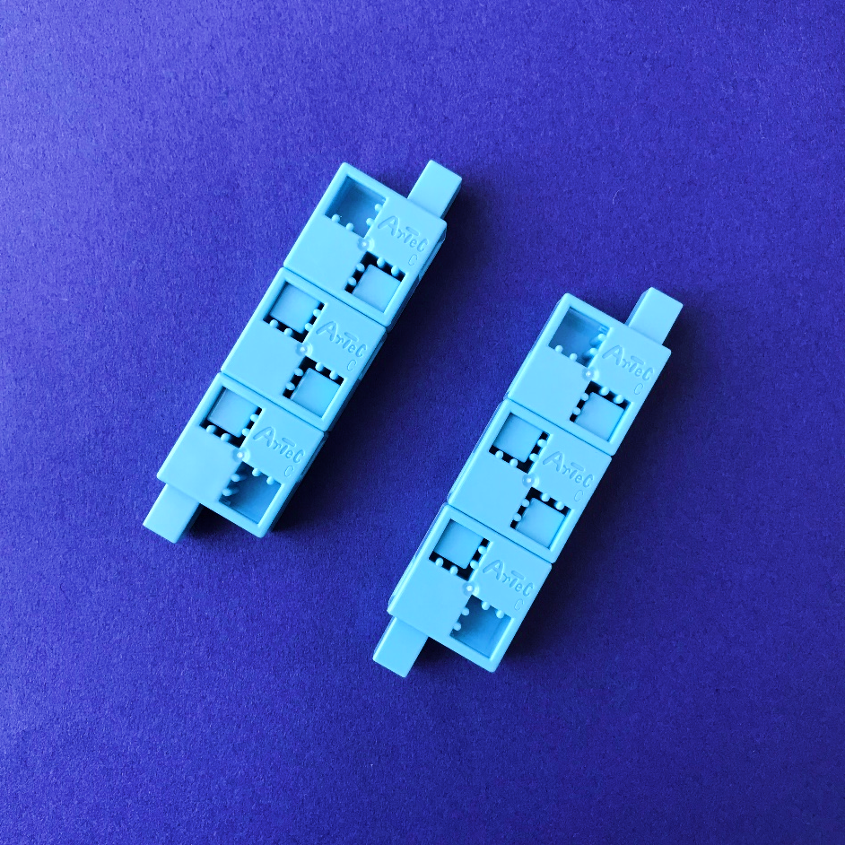
組み立て方 ② 台座を作る
く
た
かた
だいざ
つく
ハーフD：水のブロックを3つずつ組み合わせます。
みず
く
あ

Slide 18
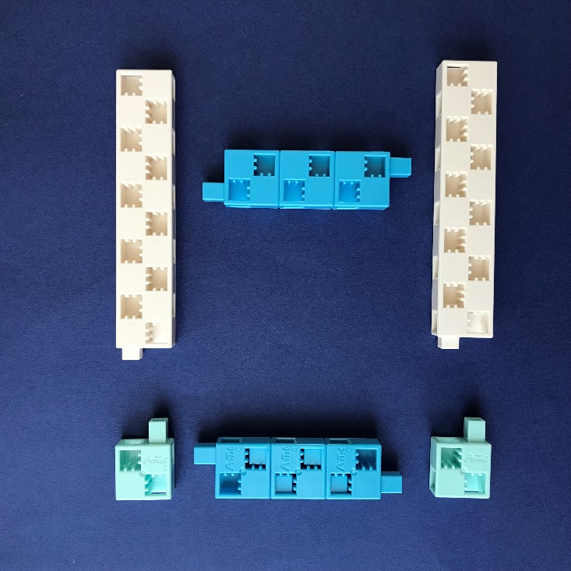
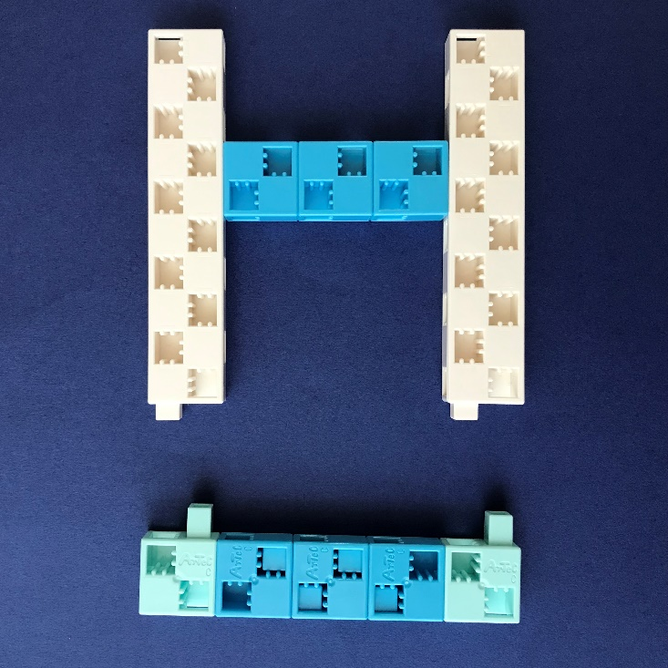
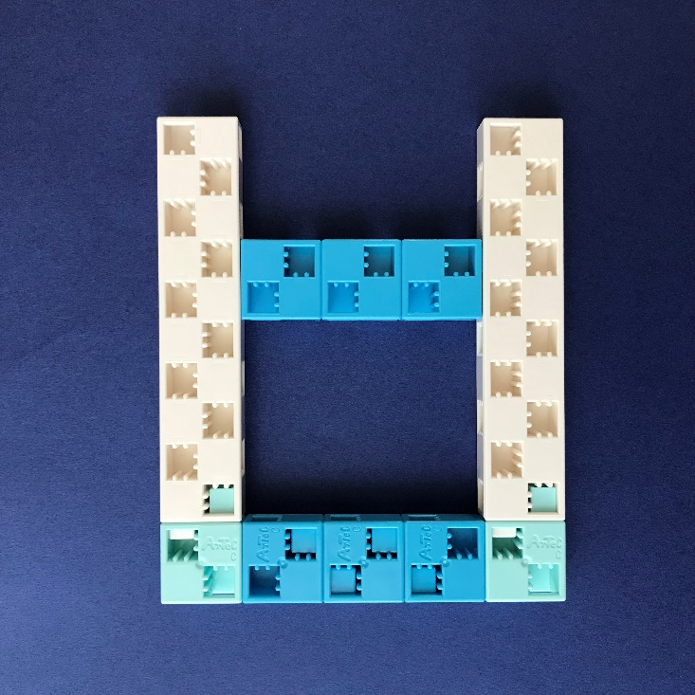
組み立て方 ② 台座を作る
く
た
かた
だいざ
つく
ハーフC：薄水、ステーと組み合わせます。
うすみず
く
あ

Slide 19
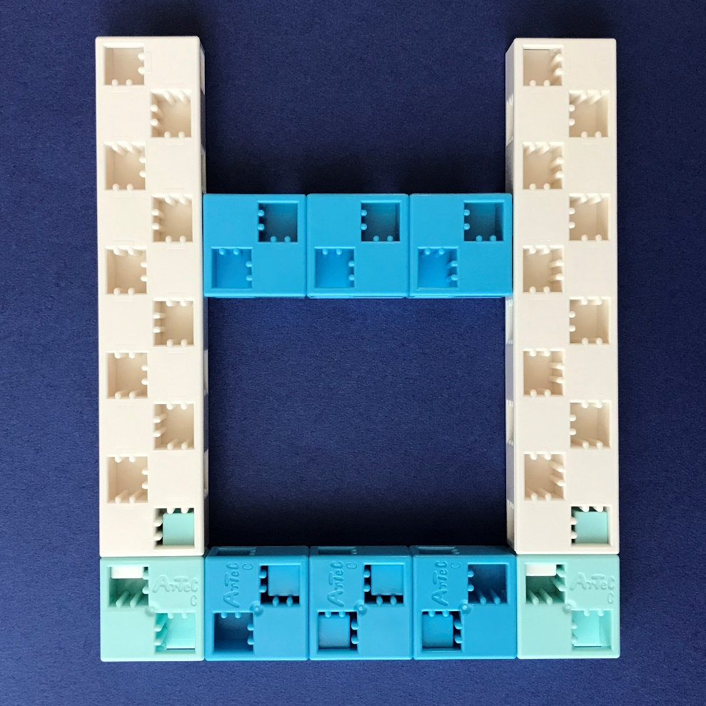


組み立て方 ② 台座を作る
く
た
かた
だいざ
つく

Slide 20
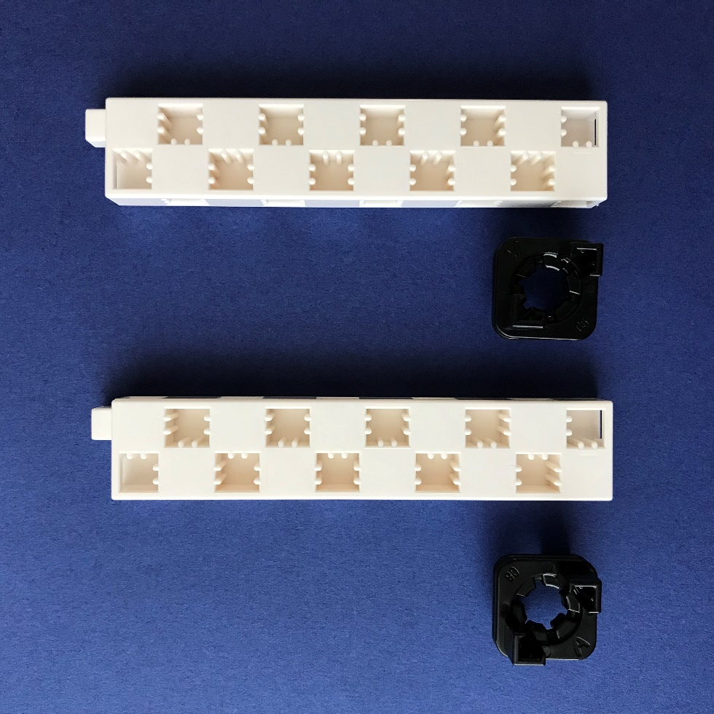
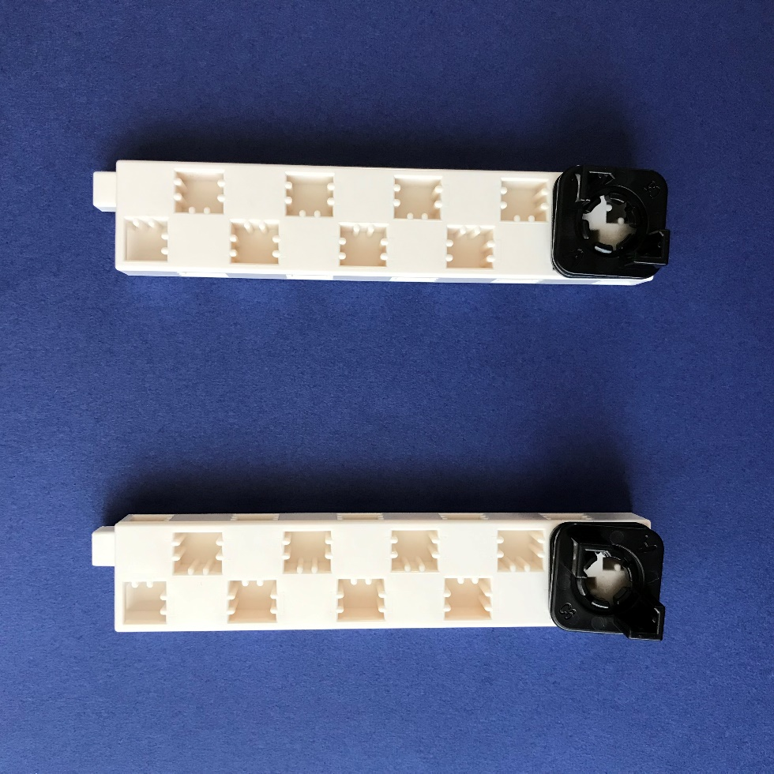
組み立て方 ③ ロボットの腕を作る
く
た
かた
うで
つく
ステーに回転軸を取り付けます。
かいてんじく
と
つ

Slide 21
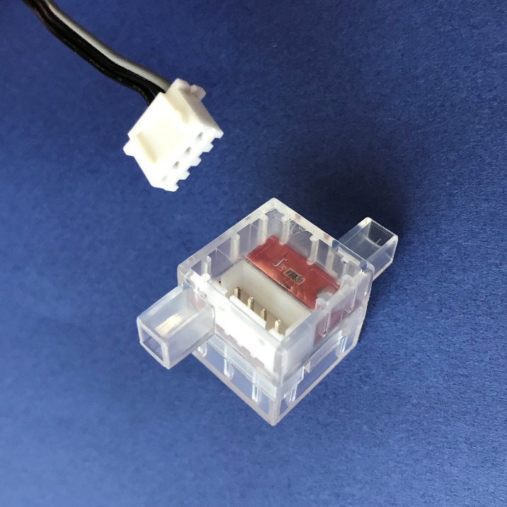
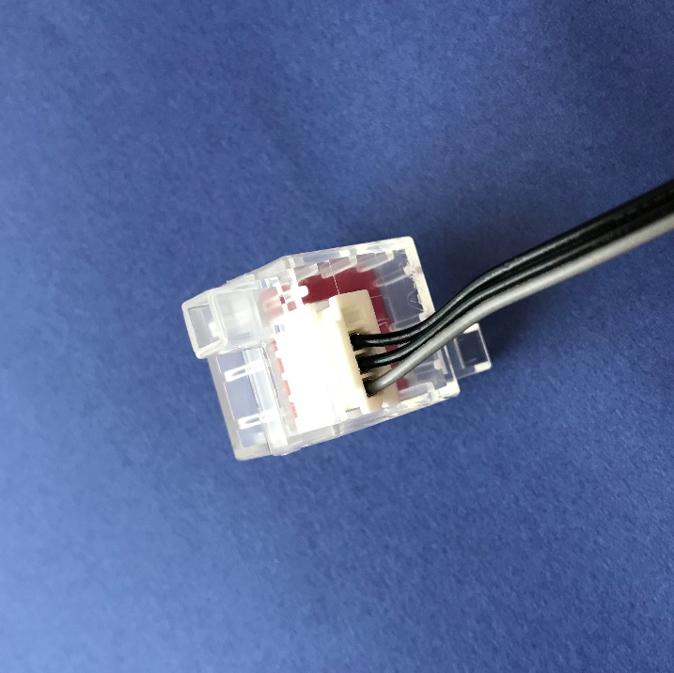
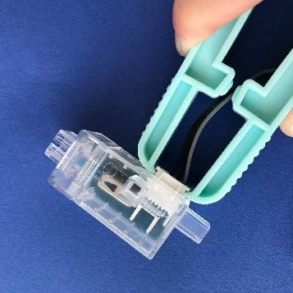
組み立て方 ③ ロボットの腕を作る
く
た
かた
うで
つく
LED・赤とコードを接続します。
あか
せつぞく
接続コードは一度取り付けると、抜くときに少し力が必要だよ。
コードをひっぱると壊れる可能性があるので、
引き抜きにくいときはブロックリムーバーを使ってね！
せつぞく
いちど と
つ
ぬ
すこ
ちから
ひつよう
こわ
かのうせい
ひ
ぬ
つか

Slide 22
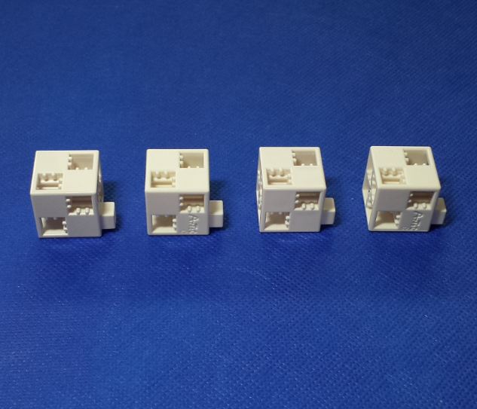
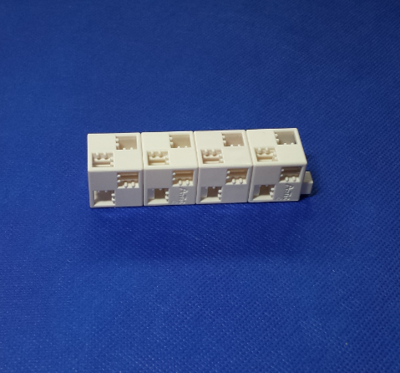
組み立て方 ③ ロボットの腕を作る
く
た
かた
うで
つく
基本四角：白のブロックを4つ組み合わせます。
きほんしかく
しろ
く
あ

Slide 23
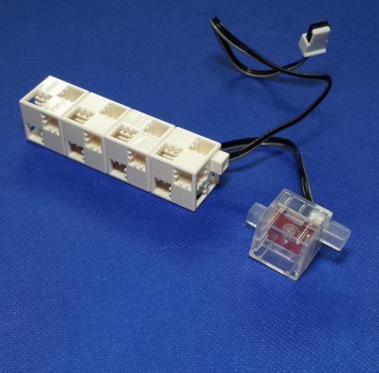
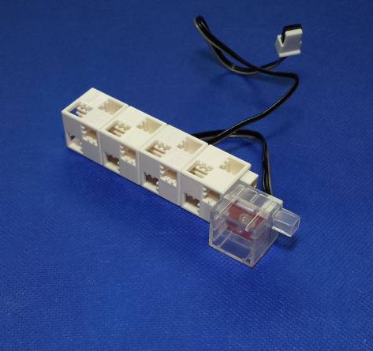
組み立て方 ③ ロボットの腕を作る
く
た
かた
うで
つく
LED・赤と組み合わせます。
あか
く
あ

Slide 24
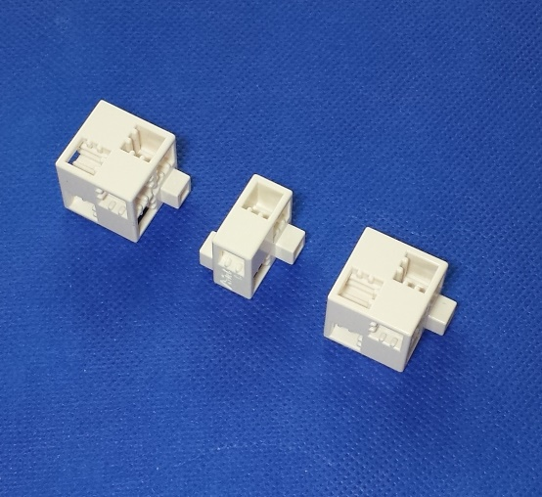
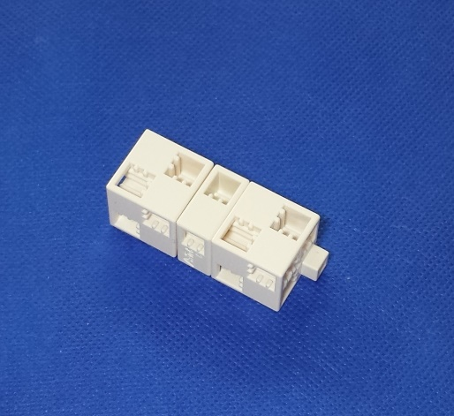
組み立て方 ③ ロボットの腕を作る
く
た
かた
うで
つく
基本四角：白2つと、ハーフA：白のブロックを組み合わせます。
きほんしかく
しろ
しろ
く
あ

Slide 25


組み立て方 ③ ロボットの腕を作る
く
た
かた
うで
つく
回転軸と、ハーフC：薄水のブロックを組み合わせます。
かいてんじく
うすみず
く
あ

Slide 26


組み立て方 ③ ロボットの腕を作る
く
た
かた
うで
つく
サーボモーターを組み合わせます。
く
あ
自由に回転する
じゆう
かいてん
動力側
（自由に回転しない）
どうりょくがわ
じゆう
かいてん

Slide 27


組み立て方 ④ 的を作る
く
た
かた
まと
つく
赤外線フォトリフレクタとコードを接続します。
せきがいせん
せつぞく

Slide 28


組み立て方 ④ 的を作る
く
た
かた
まと
つく
基本四角：白2つと、赤外線フォトリフレクタを組み合わせます。
きほんしかく
しろ
せきがいせん
く
あ

Slide 29


組み立て方 ⑤ 各パーツを組み合わせる
く
た
かた
かく
く
あ
サーボモーターのパーツを台座に挿します。
だいざ
さ

Slide 30


組み立て方 ⑤ 各パーツを組み合わせる
く
た
かた
かく
く
あ
基本四角：白2つと、ステーを回転軸で固定します。
きほんしかく
しろ
かいてんじく
こてい

Slide 31


組み立て方 ⑤ 各パーツを組み合わせる
く
た
かた
かく
く
あ
回転軸をつけたステーを
サーボモーターとハーフC：薄水のブロックにそれぞれ挿します。
かいてんじく
うすみず
さ

Slide 32


組み立て方 ⑤ 各パーツを組み合わせる
く
た
かた
かく
く
あ
LED・赤のパーツと回転軸を組み合わせます。
あか
かいてんじく
く
あ

Slide 33


組み立て方 ⑤ 各パーツを組み合わせる
く
た
かた
かく
く
あ
本体と台座を組み合わせます。
ほんたい
だいざ
く
あ

Slide 34


組み立て方 ⑤ 各パーツを組み合わせる
く
た
かた
かく
く
あ
赤外線フォトリフレクタのついたパーツを組み合わせます。
せきがいせん
く
あ

Slide 35




組み立て方 ⑥ 各ケーブルを接続する
く
た
かた
かく
せつぞく
各パーツのケーブルを、拡張ユニットの側面に接続します。
かく
かくちょう
そくめん
せつぞく
サーボモーター…P15
LED・赤 …P16
赤外線フォトリフレクタ…P2
せきがいせん
あか
P15
P16
P2

Slide 36



組み立て方 完成
く
た
かた
かんせい

Slide 37
プログラミングの準備
じゅんび

Slide 38

パソコンとつなげよう
USBケーブルでパソコンとつなげます。
ユーエスビー

Slide 39




Studuino:bitを起動しよう
スタデュイーノ：ビット
きどう
パソコンのデスクトップにある
「studuino-bit」のアイコンをダブルクリックしよう！
スタデュイーノ：ビット
studuino-bit
せんたく
ロボットモードを選択します。
Studuino:bitが起動します。
スタデュイーノ：ビット
きどう

Slide 40




Studuino:bitとメインユニットを接続しよう
スタデュイーノ：ビット
せつぞく
スタデュイーノ：ビット
へんしゅう
せつぞく
えら
Studuino:bitの「編集」から「接続」を選びます。
センサーボードが
表示されます。
ひょうじ
センサーボードには
装置の値が表示されるよ。
そうち
あたい
ひょうじ

Slide 41

入出力設定をしよう
にゅうしゅつりょくせってい
スタデュイーノ：ビット
へんしゅう
にゅうしゅつりょくせってい
えら
Studuino:bitの「編集」から「入出力設定」を選びます。
プログラムを作る前に、拡張ユニットの、
どこに、何が接続されたかを設定するよ！
つく
まえ
かくちょう
なに
せつぞく
せってい
入力（INPUT）：
ロボットが指令を受けとるセンサーを指定します。
出力（OUTPUT）：
指令を基にロボットを動かすパーツを指定します。
にゅうりょく
インプット
しれい
う
してい
しゅつりょく
アウトプット
しれい
もと
うご
してい

Slide 42

入出力設定をしよう
にゅうしゅつりょくせってい
入力、出力それぞれパーツを選択して、OKボタンを押します。
にゅうりょく
しゅつりょく
せんたく
お
入力：P2…赤外線フォトリフレクタ
出力：P15…サーボモーター P16…LED
にゅうりょく
せきがいせん
しゅつりょく

Slide 43
ロボットを動かそう！
うご
めいれい
おぼ
命令をアーテックロボに覚えさせよう！

Slide 44

赤外線フォトリフレクタの値を確認しよう
せきがいせん
あたい
かくにん
赤外線フォトリフレクタに向けてリモコンのボタンを押してみよう
せきがいせん
む
お

Slide 45

赤外線フォトリフレクタの値を確認しよう
せきがいせん
あたい
かくにん
何もしないとき
リモコンのボタンを押したとき
なに
お
98
5～20
70～100
リモコンから出る光が当たると数値が大きくなるね！
で
ひかり
あ
すうち
おお

Slide 46


メインユニットのLEDを光らせよう
ひか
リモコンの光が当たったとき、メインユニットのLEDが光るようにしよう！
ひかり
あ
ひか

Slide 47














メインユニットのLEDを光らせよう
ひか
「イベント」から を選ぶ。
えら
「制御」から を選ぶ。
せいぎょ
えら
「制御」から を選ぶ。
せいぎょ
えら
「演算」から を選び、「調べる」から を入れる。
えんざん
えら
しら
い
「見た目」から を選ぶ。
み
め
えら
「制御」から を選ぶ。
せいぎょ
えら
「見た目」から を選ぶ。
み
め
えら

Slide 48

メインユニットのLEDを光らせよう
ひか
プログラムをパソコンに保存しよう！
ほぞん
ファイル → 「コンピュータに保存する」を選択する
ほぞん
せんたく

Slide 49

メインユニットのLEDを光らせよう
ひか
ファイル名を「（自分の名前）0601メインユニットてんとう」にして
「保存」ボタンを押す。
めい
じぶん
なまえ
ほぞん
お
いのうえななこ0601メインユニットてんとう

Slide 50


メインユニットのLEDを光らせよう
ひか
プログラムを動かそう！
うご
studuino-bit の を押し、プログラムが動くか確かめよう！
スタデュイーノ：ビット
お
うご
たし
命令通りに動いたかな？
めいれいどお
うご

Slide 51


点数を表示しよう
てんすう
ひょうじ
リモコンの光が当たったとき、LED・赤のブロックを光らせよう。
得点をメインユニットのLEDに表示させよう。
ひかり
あ
あか
ひか
とくてん
ひょうじ
先程作った0601のプログラムを改造して作ろう！
さきほど つく
かいぞう
つく
プログラムを保存しよう！
（ファイル名：「（自分の名前）0602てんすうひょうじ」）
ほぞん
めい
じぶん
なまえ

Slide 52




点数を表示しよう
てんすう
ひょうじ
点数を保存する「変数」を準備しよう
とくてん
ほぞん
へんすう
じゅんび
「変数」から「変数を作る」を選ぶ。
へんすう
へんすう
つく
えら
新しい変数名に、
変数の名前「tensu」を入力して、OKを押す。
あたら
へんすうめい
へんすう
なまえ
にゅうりょく
お

Slide 53


点数を表示しよう
てんすう
ひょうじ
LED・赤のブロックを光らせるように、プログラムを変更しよう！
あか
ひか
へんこう
「見た目」から を選び、
点灯するときは「ON」、消灯するときは「OFF」にする。
み
め
えら
てんとう
しょうとう

Slide 54



点数を表示しよう
てんすう
ひょうじ
当たったときに、点数をカウントするようにしよう！
あ
てんすう
「変数」から を選ぶ。
へんすう
えら
「変数」から
を選ぶ。
へんすう
えら

Slide 55





点数を表示しよう
てんすう
ひょうじ
点数をメインユニットのLEDに表示しよう！
てんすう
ひょうじ
「見た目」から を選び、
「変数」から を入れて
にする。
み
め
えら
へんすう
い
保存
ほぞん
を押して実行してみよう！
お
じっこう

Slide 56


腕を上げよう
うで
あ
リモコンの光が当たったとき、ロボットの腕が上がるようにしよう。
ひかり
あ
うで
あ
先程作った0602のプログラムを改造して作ろう！
さきほど つく
かいぞう
つく
プログラムを保存しよう！
（ファイル名：「（自分の名前）0603うでをあげる」）
ほぞん
めい
じぶん
なまえ

Slide 57





腕を上げよう
うで
あ
サーボモーターの動きを確認しよう
うご
かくにん
「動き」から を選び、矢印を動かして、動きを確認する。
うご
えら
やじるし
うご
うご
かくにん
腕を上げたとき…60～80
腕を下げたとき…0～10
うで
あ
うで
さ
キミのロボットで測定した結果を使って、
プログラミングを進めよう！！
そくてい
けっか
つか
すす

Slide 58
腕を上げよう
うで
あ
サーボモーターの動きを確認しよう
うご
かくにん
「動き」から を選び、矢印を動かして、動きを確認する。
うご
えら
やじるし
うご
うご
かくにん
腕を上げたとき…60～80
腕を下げたとき…0～10
うで
あ
うで
さ
キミのロボットで測定した結果を使って、
プログラミングを進めよう！！
そくてい
けっか
つか
すす

Slide 59




腕を上げよう
うで
あ
「動き」から を選び、
「5度」 「75度」にする。
うご
えら
ど
ど
「動き」から
を選ぶ。
うご
えら
P15を「5度」、速さを 「15」にする。
ど
はや
保存
角度はキミが確認した
結果を使ってね！
ほぞん
かくど
かくにん
けっか
つか
を押して実行してみよう！
お
じっこう

Slide 60
ステップアップ！
すこ
ふくざつ
うご
ついか
少し複雑な動きを追加しよう！

Slide 61




制限時間を決めよう
せいげんじかん
き
一定の時間が経過したらゲームが終了するようにしよう。
最後に合計点を青色で表示しよう。
いってい
じかん
けいか
しゅうりょう
さいご
ごうけいてん
あおいろ
ひょうじ
先程作った0603のプログラムを改造して作ろう！
さきほど つく
かいぞう
つく
プログラムを保存しよう！
（ファイル名：「（自分の名前）0604せいげんじかん」）
ほぞん
めい
じぶん
なまえ

Slide 62

制限時間を決めよう
せいげんじかん
き
リモコンの光が当たったときの動きを関数にしよう
ひかり
あ
うご
かんすう
「関数」から「ブロックを作る」を選び、「当たり判定」という名前の関数を作る。
かんすう
つく
えら
あ
はんてい
なまえ
かんすう
つく
の中にあるブロックを移動する。
なか
いどう

Slide 63






制限時間を決めよう
せいげんじかん
き
時間を設定しよう
じかん
せってい
「調べる」から を選ぶ。
しら
えら
「制御」から を選び、 と入れ替える。
せいぎょ
えら
い
か
「演算」から を選び、「調べる」から を入れ、
にして に入れる
えんざん
えら
しら
い
い

Slide 64






制限時間を決めよう
せいげんじかん
き
当たり判定を設定し、ゲーム終了後に合計点を表示しよう！
あ
はんてい
せってい
しゅうりょうご
ごうけいてん
ひょうじ
「関数」から を選ぶ。
かんすう
えら
「制御」から を選び、
「5回」に変更する。
せいぎょ
えら
かい
へんこう
「見た目」から を選び、
「変数」から を入れて
にする。
み
め
えら
へんすう
い
保存
ほぞん
を押して実行してみよう！
お
じっこう

Slide 65
チャレンジ！
うご
もっとおもしろい動きにしてみよう！

Slide 66


ゲームの始まりと終わりを光で知らせよう
はじ
お
ひかり
し
メインユニットのLEDで、ゲームの始まりと終わりを知らせよう。
始まり…赤色で5回点滅 終わり…青色で5回点滅
はじ
お
し
はじ
あかいろ
かい てんめつ
お
あおいろ
かい てんめつ
先程作った0604のプログラムを改造して作ろう！
さきほど つく
かいぞう
つく
プログラムを保存しよう！
（ファイル名：「（自分の名前）0605ひかりでしらせる」）
ほぞん
めい
じぶん
なまえ

Slide 67

ゲームの始まりと終わりを光で知らせよう
はじ
お
ひかり
し
点滅するプログラムをつくろう
てんめつ
赤色の点滅
あかいろ
てんめつ
「制御」から を選び、「5回」に変更する。
せいぎょ
えら
かい
へんこう
「見た目」から を選ぶ。
み
め
えら
「制御」から を選び、「0.2秒」に変更する。
せいぎょ
えら
びょう
へんこう
「見た目」から を選ぶ。
み
め
えら
「制御」から を選び、「0.2秒」に変更する。
せいぎょ
えら
びょう
へんこう

Slide 68



ゲームの始まりと終わりを光で知らせよう
はじ
お
ひかり
し
青色の点滅
あおいろ
てんめつ
「制御」から を選び、「5回」に変更する。
せいぎょ
えら
かい
へんこう
あかいろ
さんこう
赤色のプログラムを参考につくってみよう！
どんなプログラムにしたらいいかわかるかな？
「見た目」から を選び、
にする。
み
め
えら
「制御」から を選び、「0.2秒」に変更する。
せいぎょ
えら
びょう
へんこう
「見た目」から を選ぶ。
み
め
えら
「制御」から を選び、「0.2秒」に変更する。
せいぎょ
えら
びょう
へんこう

Slide 69


ゲームの始まりと終わりを光で知らせよう
はじ
お
ひかり
し
先に作ったプログラムに入れる。
さき
つく
い
保存
を押して実行してみよう！
ほぞん
お
じっこう

Slide 70

Aボタンを押したときにゲームが始まるようにしよう
お
はじ
ゲームが終わった後でも、
Aボタンを押したらゲームが始まるようにしよう
お
あと
お
はじ
先程作った0605のプログラムを改造して作ろう！
さきほど つく
かいぞう
つく
プログラムを保存しよう！
（ファイル名：「（自分の名前）0606Aボタンではじめる」）
ほぞん
めい
じぶん
なまえ

Slide 71

Aボタンを押したときにゲームが始まるようにしよう
お
はじ
ゲーム全体を関数にしよう
ぜんたい
かんすう
「関数」から「ブロックを作る」を選び、
「ゲーム」という名前の関数を作る。
かんすう
つく
えら
なまえ
かんすう
つく
に続くブロックを移動する。
つづ
いどう

Slide 72




Aボタンを押したときにゲームが始まるようにしよう
お
はじ
Aボタンでの制御を加え、プログラムを完成させよう！
せいぎょ
くわ
かんせい
「制御」から を選ぶ。
せいぎょ
えら
かんすう
ゲームのプログラムは関数にしたよ。
どんな時にこの関数を呼び出せばよいか考えてみよう！
とき
かんすう
よ
だ
かんが
「制御」から を選び、「調べる」の を入れる。
せいぎょ
えら
しら
い
「関数」から を選ぶ。
かんすう
えら
を押して実行してみよう！
お
じっこう
保存
ほぞん

Slide 73

おつかれさまでした！
がんばったね！

